Slide 1
Bab I
Materi ekonomi manajerial
Pengertian & Ruang Lingkup Ekonomi Manajerial

Slide 2
Definisi Ekonomi Manajerial
Ekonomi Manajerial adalah “aplikasi teori ekonomi dan perangkat analisis ilmu keputusan untuk membahas bagaimana suatu organisasi dapat mencapai tujuan atau maksudnya dengan cara yang paling efisien”
Masalah Keputusan Manajemen timbul dalam organisasi apa saja:
  Profit Organization,
  Perusahaan Nirlaba (Rumah sakit atau Universitas) atau
  Badan Pemerintah

Slide 3
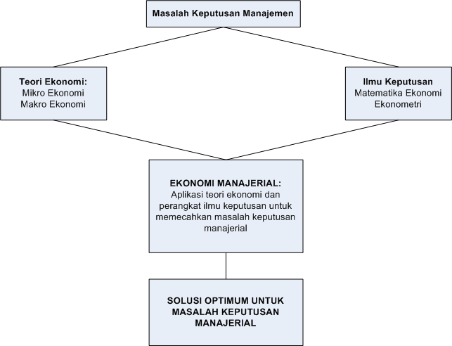
Pengertian Ekonomi Manajerial (Schematic)
Tujuan dan Kendala bisa berbeda dari satu kasus ke kasus lain, tetapi proses dasar pengambilan keputusannya adalah sama

Slide 4
Keterkaitan dengan Teori Ekonomi
Suatu organisasi dapat memecahkan masalah keputusan manajemennya dengan menerapkan teori ekonomi dan perangkat ilmu keputusan
Teori Ekonomi:
  Ekonomi Mikro: Konsumen Individu, Pemilik sumber daya & Perusahaan Bisnis
  Ekonomi Makro: Output, Pendapatan, Pekerjaan, Konsumsi, Investasi, harga secara total & agregat -→ secara keseluruhan
Terkait Dengan Model→ menerima teori atau model apabila dapat memprediksi secara tepat dan bila prediksi tsb logis sesuai asumsi yg dibuat

Slide 5
Keterkaitan dengan Ilmu Keputusan
Ilmu Keputusan menggunakan perangkat matematika ekonomi dan ekonometri untuk membentuk dan mengestimasi model keputusan yang ditujukan untuk menentukan perilaku optimum perusahaan
  Matematika Ekonomi: untuk menformalkan (menggambarkan dalam bentuk persamaan) model ekonomi yang dipostulatkan oleh teori ekonomi
  Ekonometri: Menerapkan peralatan statistik (analisis regresi) pada dunia nyata untuk mengestimasi model yang dipostulatkan oleh teori ekonomi dan untuk peramalan

Slide 6
Keterkaitan dengan berbagai Area Fungsional Ilmu Administrasi Bisnis
Area Fungsional: Akuntansi, Keuangan, Pemasaran, Manajemen Sumber Daya Manusia dan Produksi
Ekonomi Manajerial mengintegrasikan teori ekonomi, ilmu pengambilan keputusan, dan area fungsional Bisnis untuk mencapai tujuan organisasi secara efektif dan efisien

Slide 7
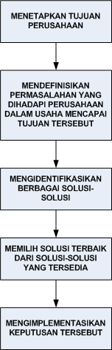
Proses Pengambilan Keputusan Manajerial

Slide 8
Teori Perusahaan
Perusahaan adalah suatu organisasi yang menggabungkan dan mengorganisasikan berbagai sumber daya dengan tujuan untuk memproduksi barang dan/atau jasa untuk dijual
Fungsi Perusahaan: Membeli sumber daya atau input berupa tenaga kerja, modal, dan bahan mentah untuk diubah menjadi barang dan jasa untuk dijual
Pemilik Sumber daya (Pekerja dan Pemilik Modal, tanah, dan bahan mentah) menggunakan pendapatan yang diperoleh dari penjualan jasa atau sumber daya untuk membeli barang dan jasa yang diproduksi oleh perusahaan

Slide 9
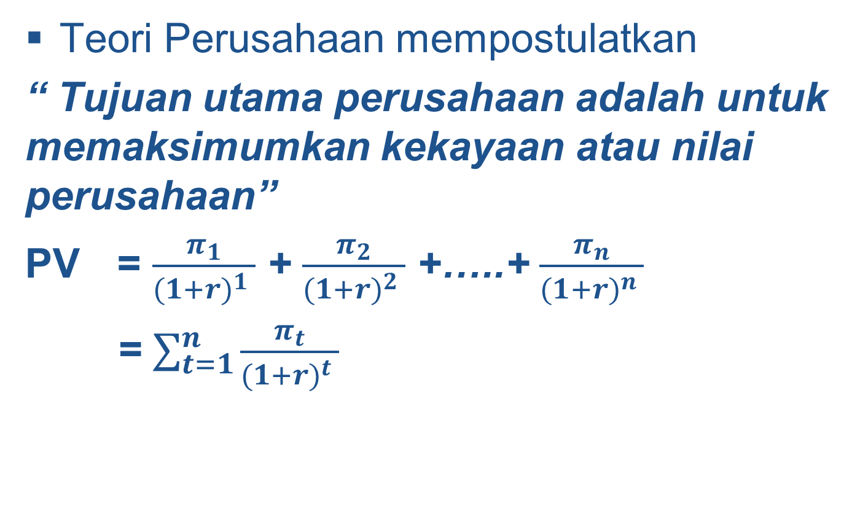
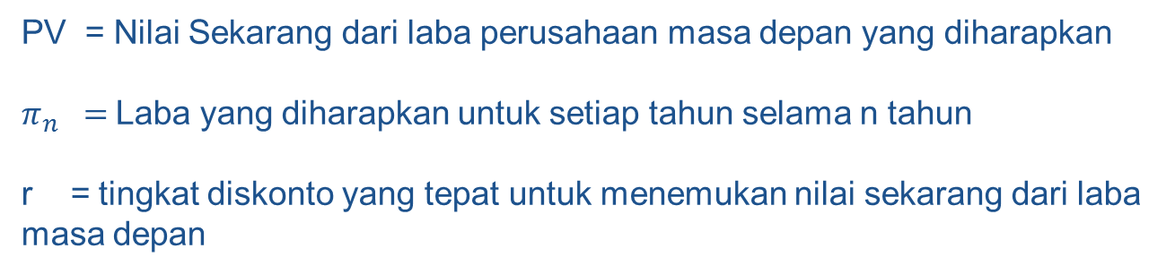
Tujuan dan Nilai Perusahaan
Teori Perusahaan mempostulatkan
“ Tujuan utama perusahaan adalah untuk memaksimumkan kekayaan atau nilai perusahaan”
PV = $\frac{π_{1}}{{(1+r)}^{1} }$ + $\frac{π_{2}}{{(1+r)}^{2} }$ +…..+ $\frac{π_{n}}{{(1+r)}^{n} }$
= $\sum_{t=1}^{n}{\frac{π_{t}}{{(1+r)}^{t} }}$
PV = Nilai Sekarang dari laba perusahaan masa depan yang diharapkan
$π_{n} =$Laba yang diharapkan untuk setiap tahun selama n tahun
r = tingkat diskonto yang tepat untuk menemukan nilai sekarang dari laba masa depan

Slide 10

Tujuan dan Nilai Perusahaan
Nilai Perusahaan = $\sum_{t=1}^{n}{\frac{{TR}_{t} − {TC}_{t}}{{(1+r)}^{t}}}$
TR = Total Revenue/Pendapatan Total
TC = Total Cost/Biaya Total
TR tergantung pada Penjualan atau Permintaan atas output perusahaan
TC tergantung pada teknologi produksi dan harga sumber daya
Tingkat Diskonto r tergantung pada risiko yang diterima perusahaan dan biaya peminjaman dana

Slide 11
Kendala-Kendala Dalam Operasi Perusahaan
Keterbatasan ketersediaan input-input penting
Kendala Hukum yang dihadapi perusahaan: upah minimum, standar kesehatan dan keselamatan, standar emisi polusi , UU pelarangan praktik bisnis yang tidak jujur
Keterbatasan Ruang pabrik atau gudang dan dana modal
OPTIMASI TERKENDALA: Perusahaan memaksimumkan kekayaan atau nilai perusahaan dengan mengatasi kendala-kendala yang dihadapi

Slide 12
Keterbatasan Teori Perusahaan
Masalah Pemilik – Pengelola atau Masalah Prinsipal – Agen
Pengelola/Manajer bisa saja tertarik untuk memaksimumkan kepentingannya sendiri daripada kepentingan prinsipal (pemilik)
Masalah Pemuasan
Manajer kurang mampu untuk memaksimumkan laba tetappi hanya dapat berusaha untuk memuaskan beberapa tujuan dalam hal penjualan, pertumbuhan laba, pangsa pasar dan sebagainya….”Perusahaan lebih bersifat memuaskan, daripada memaksimumkan organisasi”

Slide 13
Sifat & Fungsi Laba
Laba Bisnis/Usaha (Business Profit)
Mengacu pada Pendapatan perusahaan dikurangi biaya eksplisit/biaya akuntansi perusahaan.
Biaya Eksplisit adalah biaya yang benar-benar dikeluarkan oleh perusahaan untuk membeli atau menyewa input yang dibutuhkan dalam produksi ie: Upah tenaga kerja, bunga modal, sewa tanah dan gedung, & pengeluaran bahan mentah

Slide 14
Sifat & Fungsi Laba
2. Laba Ekonomi (Economic Profit)
Pendapatan perusahaan dikurangi dengan biaya eksplisit dan biaya implisit.
Biaya implisit: menagcu pada nilai input yang dimiliki perusahaan dan digunakan untuk proses produksinya sendiri ie:
Gaji pengusaha yang dapt diperoleh bila ia bekerja untuk perusahaan lain
Hasil yang dapat diperoleh perusahaan dari menginvestasikan modal dan menyewakan lahan dan input lain milik perusahaan ke perusahaan lain

Slide 15
Teori-Teori Laba
Teori Laba Dalam Menghadapi Resiko
  Hasil diatas normal dibutuhkan oleh perusahaan untuk masuk dan bertahan dibeberapa bidang yang memiliki resiko diatas rata2 ie: eksplorasi minyak
Teori Laba Karena Pergesekan
  Laba timbul akibaar pergesekan atau gangguan dari keseimbangan jangka panjang
Teori Laba Monopoli
  Beberapa perusahaan dengan kekuatan monopoli dapat membatasi output dan mengenakan harga tinggi dibandingkan pada persaingan sempurna, dengan demikian menghasilkan laba
Teori Laba Inovasi
  Laba adalah ganjaran dari pengenalan inovasi yang berhasil
Teori Laba Efisiensi
  Perusahaan yang lebih efisien dari pada rata-rata perusahaan akan memperoleh laba diatas normal

Slide 16
Fungsi Laba
Laba yang tinggi merupakan tanda bahwa konsumen menginginkan output industri lebih banyak
Untuk perusahaan yang efisiensinya diatas rata-rata merupan ganjaran dari efisiensi yang lebih besar tersebut
Laba memberikan sinyal yang penting untuk realokasi sumber daya yang dimiliki masyarakat sebagai perubahan selera & permintaan sepanjang waktu

Slide 17
Etika Bisnis & Globalisasi
Etika Bisnis: Prinsip, Nilai dan Kepercayaan yang mendefinisikan keputusan dan tindakan yang benar dan yang salah
Globalisasi: Perekonomian dunia dimana merupakan suatu sistem tunggal yang saling tergantung satu dengan yang lainnya

